Slide 1


Slide 2


Slide 3


Slide 4


Slide 5


Slide 6


Slide 7
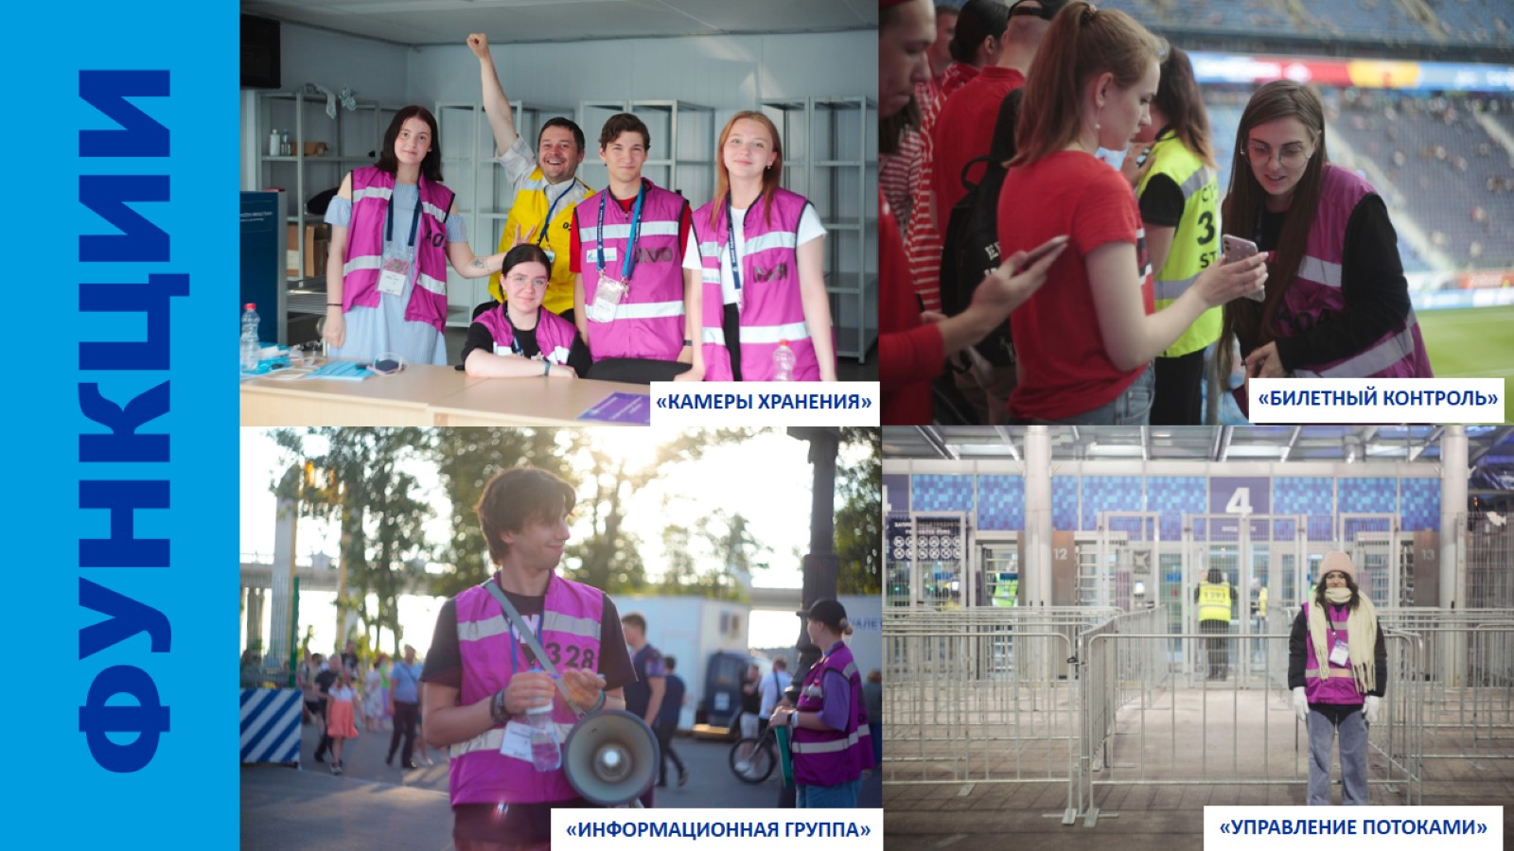

Slide 8
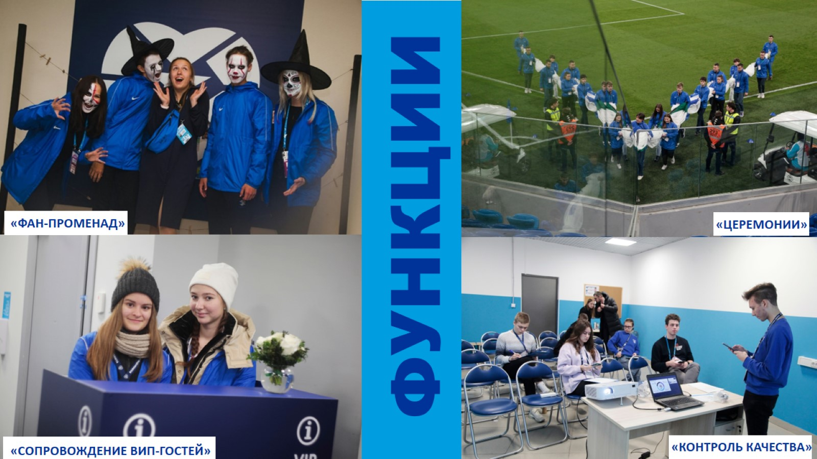

Slide 9
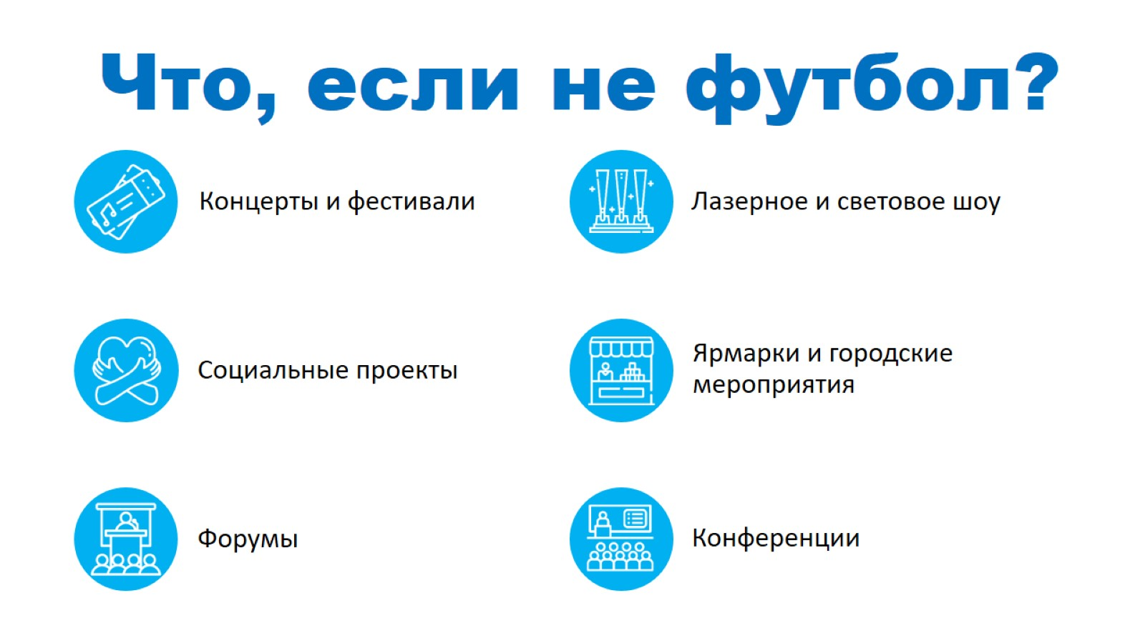
Что, если не футбол?

Slide 10
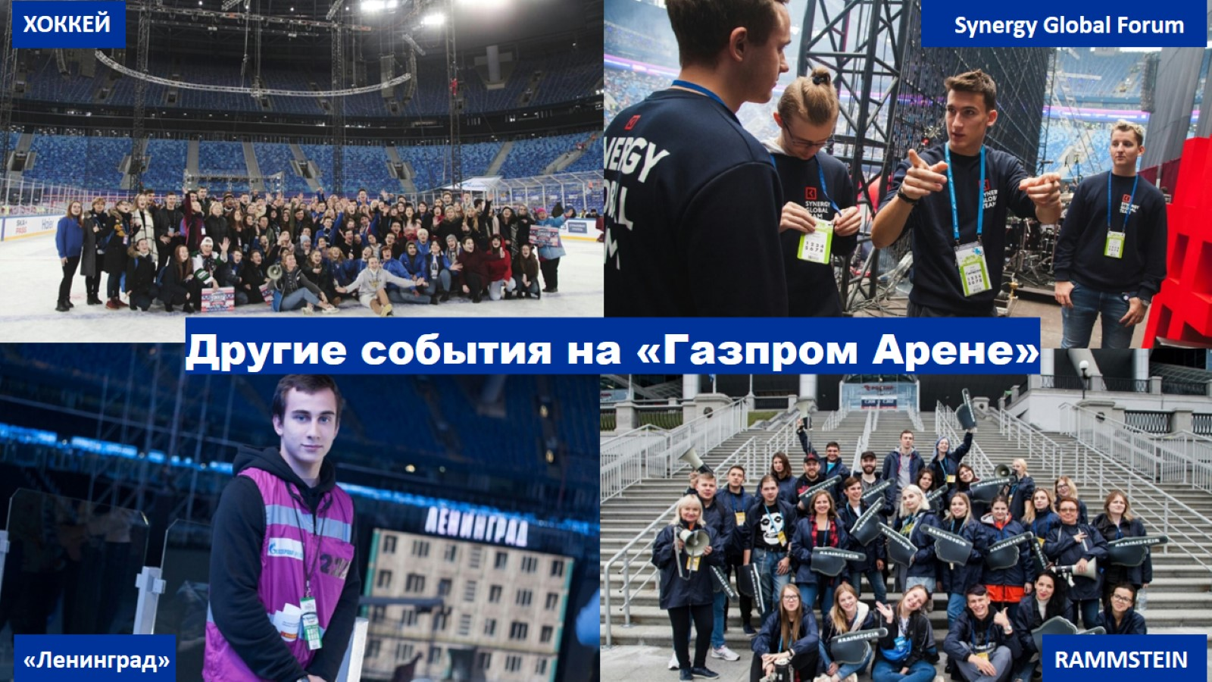
Другие события на «Газпром Арене»

Slide 11


Slide 12


Slide 13
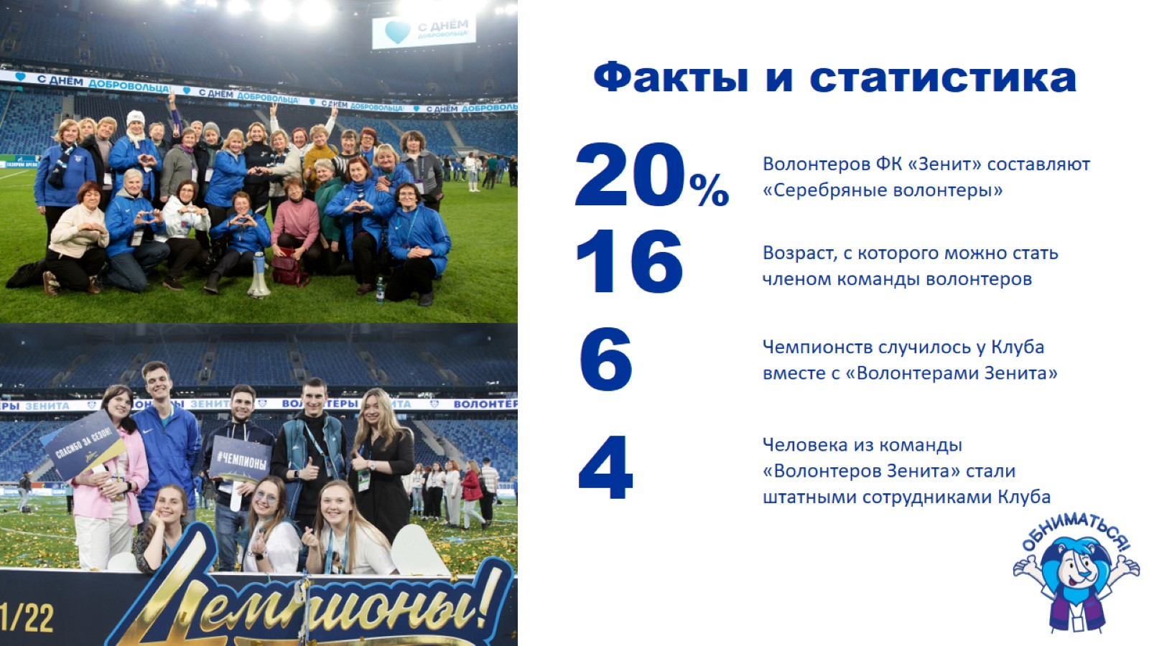
Факты и статистика

Slide 14

Что получают волонтеры?

Slide 15
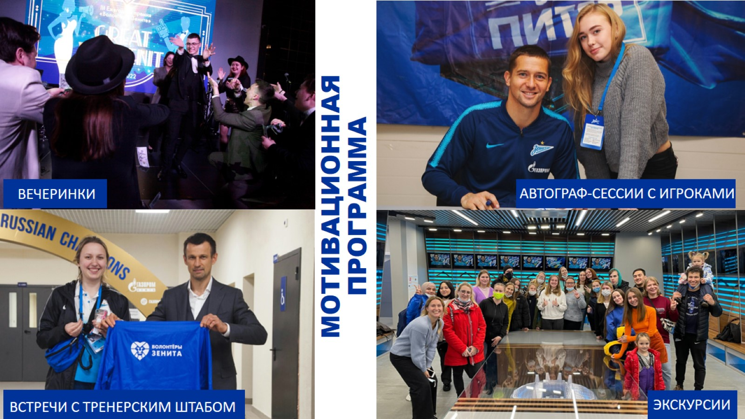
МОТИВАЦИОННАЯ ПРОГРАММА

Slide 16
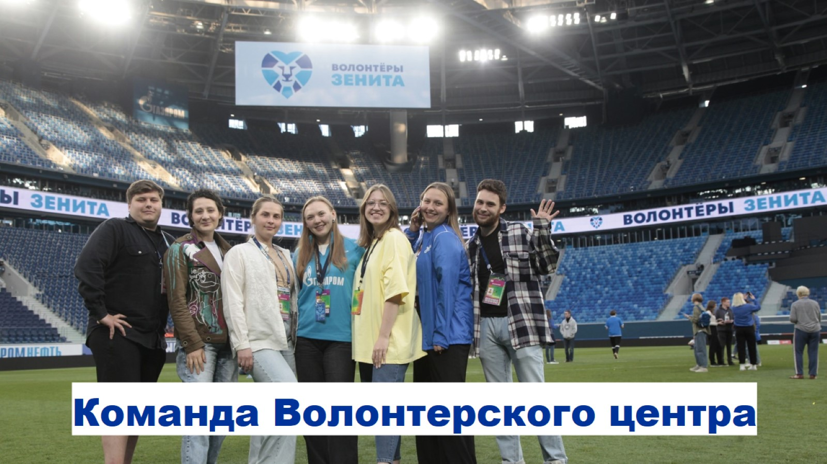

Slide 17
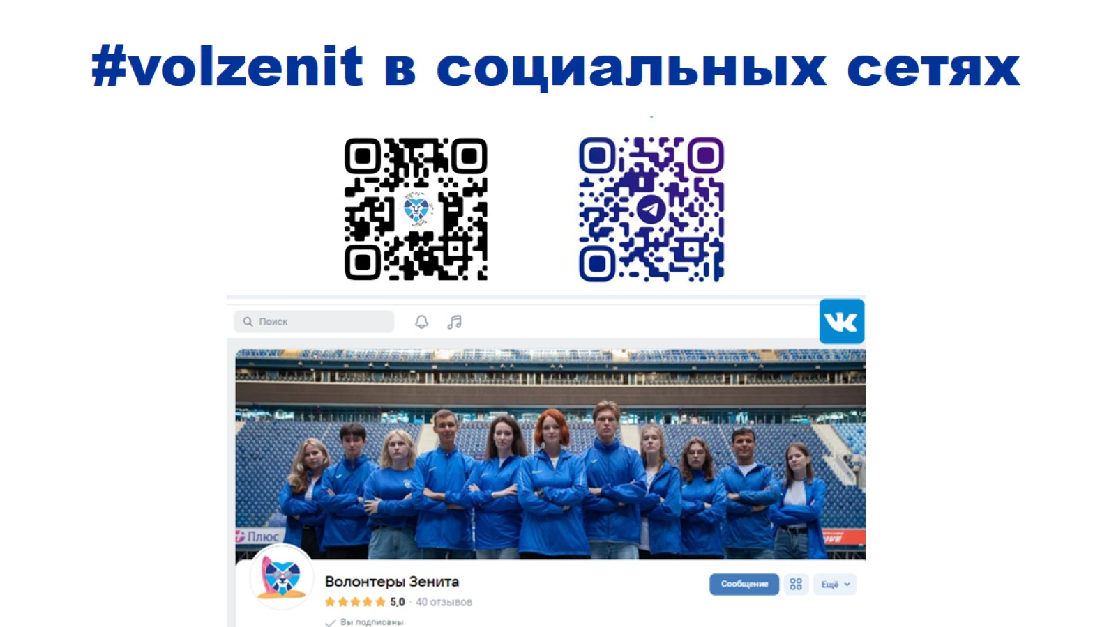
#volzenit в социальных сетях

Slide 18


